Slide 1
SIMKlinik Elrhea Clinic
Panduan Pengguna — Admin
SIMKlinik Elrhea Clinic
Daftar Isi
01 Halaman Login
02 Dashboard Admin
03 Menu Laporan
04 Contoh Laporan
05 Manajemen Dokter
06 Manajemen Spesialisasi
07 Manajemen Layanan
08 Manajemen Produk
SIMKlinik • 2026 • Panduan Pengguna

Slide 2
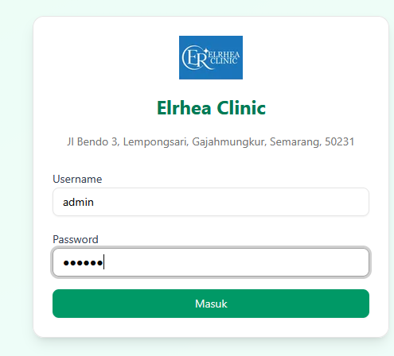
1. Halaman Login
2 / 8
SIMKlinik — Admin
2 / 8

Slide 3
1. Halaman Login
3 / 8
Navigasi & Akses
Ini adalah halaman login sistem SIMKlinik.
Langkah Masuk ke Sistem
Masukkan email atau username Anda
Masukkan password Anda
Klik tombol "Masuk"
Pilih Role sesuai akun Anda:
Admin / Superadmin — Akses penuh ke semua fitur
Dokter — Akses halaman dokter
Kasir — Akses halaman kasir
Karyawan — Akses halaman karyawan
Hubungi admin jika lupa password.
Source: login.png
SIMKlinik — Admin
3 / 8

Slide 4
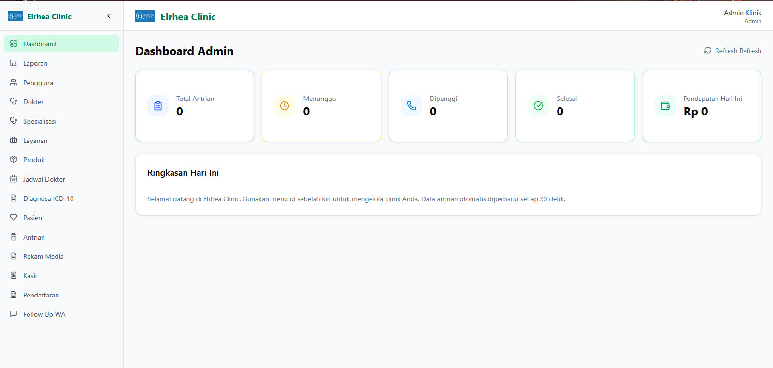
2. Dashboard Admin
3 / 8
SIMKlinik — Admin
3 / 8

Slide 5
2. Dashboard Admin
4 / 8
Ringkasan
Halaman utama setelah admin login.
Statistik Lengkap:
Total semua pasien
Pendapatan bulan ini
Antrian aktif
Pasien belum bayar
Total dokter aktif
Admin punya akses penuh ke:
Manajemen dokter, layanan, produk, pengguna, dan semua laporan.
Source: admin-dashboard.png
SIMKlinik — Admin
4 / 8

Slide 6
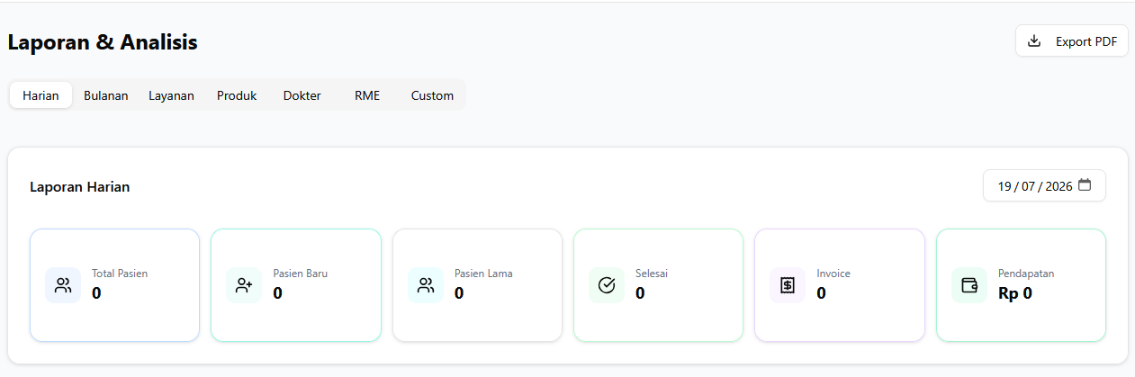
3. Menu Laporan
4 / 8
SIMKlinik — Admin
4 / 8

Slide 7
3. Menu Laporan
5 / 8
Laporan
Halaman utama untuk semua laporan klinik.
Jenis Laporan yang Tersedia:
HARIAN — Aktivitas per hari tertentu
BULANAN — Rekap seluruh bulan
PER DOKTER — Statistik masing-masing dokter
PRODUK — Laporan penjualan produk
LAYANAN — Laporan penjualan layanan
Filter: Pilih tanggal, export PDF / Excel.
Source: admin-laporan.png
SIMKlinik — Admin
5 / 8

Slide 8
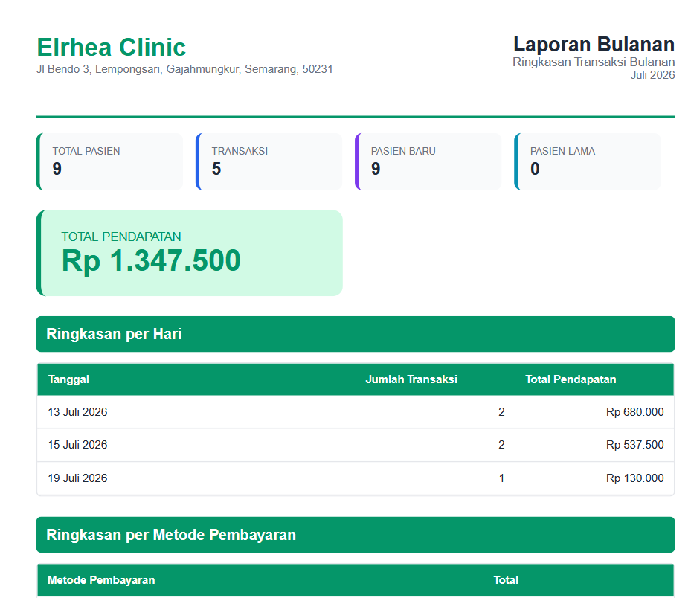
4. Contoh Laporan
5 / 8
SIMKlinik — Admin
5 / 8

Slide 9
4. Contoh Laporan
6 / 8
Laporan
Preview tampilan laporan sebelum didownload.
Komponen Laporan:
Header: Logo klinik, nama & alamat, judul & perioda laporan
Isi: Tabel data — tanggal, nama pasien, layanan, jumlah & harga
Footer: Subtotal, total keseluruhan, tanda tangan (opsional)
Bisa diedit sebelum export.
Source: admin-contoh-laporan.png
SIMKlinik — Admin
6 / 8

Slide 10
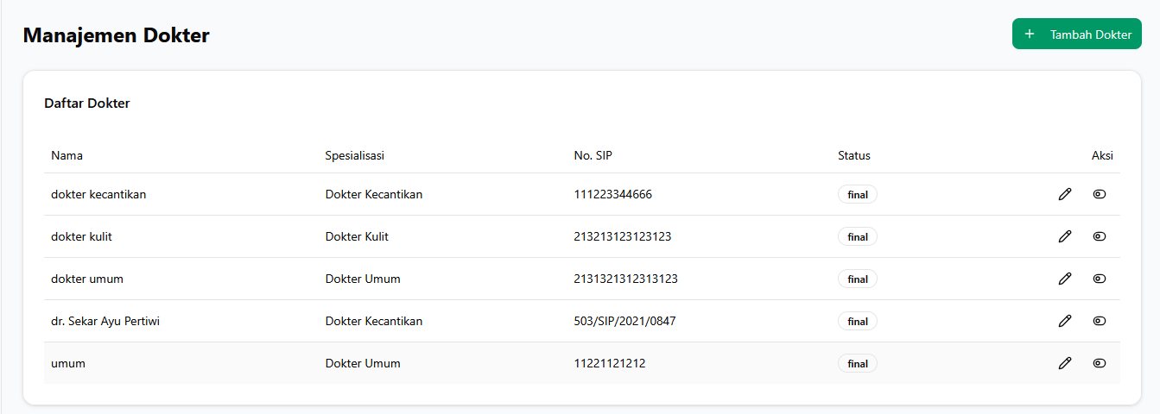
5. Manajemen Dokter
6 / 8
SIMKlinik — Admin
6 / 8

Slide 11
5. Manajemen Dokter
7 / 8
Data Master
Halaman CRUD data dokter.
Field Data Dokter:
Nama lengkap, No. SIP, No. HP, Email
Spesialisasi: Pilih dari daftar spesialisasi
Jadwal: Atur jam praktik & hari kerja
Aksi:
Tambah dokter baru
Edit data dokter
Toggle aktif / nonaktif
Source: admin-dokter.png
SIMKlinik — Admin
7 / 8

Slide 12
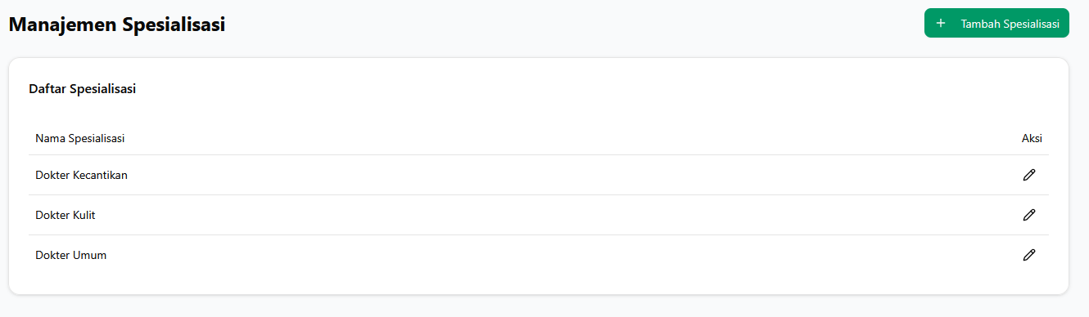
6. Manajemen Spesialisasi
7 / 8
SIMKlinik — Admin
7 / 8

Slide 13
6. Manajemen Spesialisasi
8 / 8
Data Master
Halaman untuk mengelola spesialisasi dokter.
Field Spesialisasi:
Kode spesialisasi — Nama spesialisasi — Deskripsi (opsional)
Aksi yang Tersedia:
Tambah spesialisasi baru
Edit nama spesialisasi
Hapus spesialisasi
Spesialisasi harus dilepas dari semua dokter terlebih dahulu sebelum dihapus.
Source: admin-spesialisasi.png
SIMKlinik — Admin
8 / 8

Slide 14
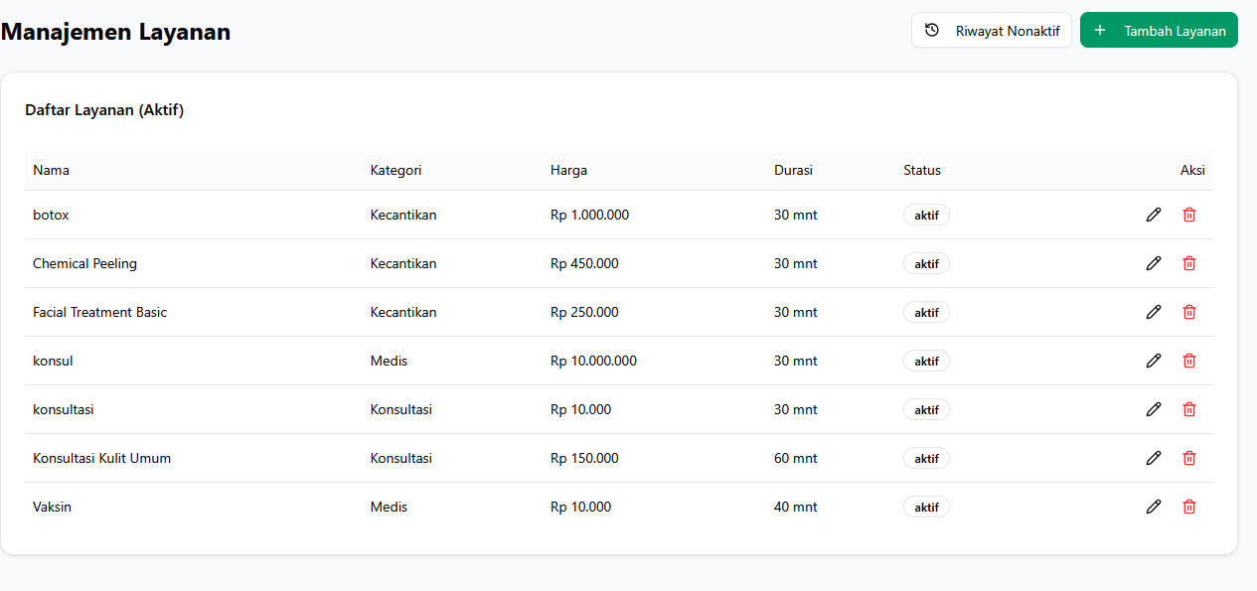
7. Manajemen Layanan
8 / 8
SIMKlinik — Admin
8 / 8

Slide 15
7. Manajemen Layanan
9 / 8
Data Master
Halaman CRUD layanan klinik.
Field Layanan:
Kode layanan, nama layanan, harga
Dokter penanggung jawab
Status: Aktif / Nonaktif
Aksi:
Tambah / Edit / Hapus layanan
Toggle aktif / nonaktif
Layanan muncul saat karyawan mendaftarkan pasien.
Source: admin-layanan.png
SIMKlinik — Admin
9 / 8

Slide 16
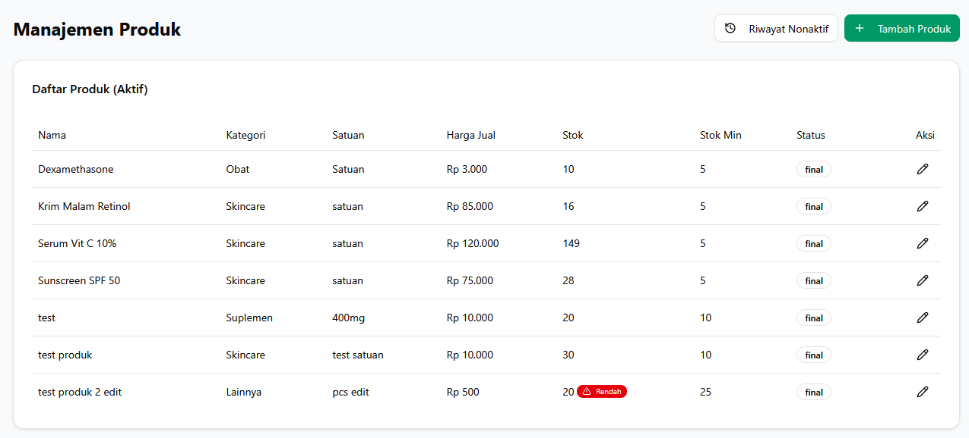
8. Manajemen Produk
9 / 8
SIMKlinik — Admin
9 / 8

Slide 17
8. Manajemen Produk
10 / 8
Data Master
Halaman CRUD produk farmasi.
Field Produk:
Kode produk, nama produk, harga jual
Stok saat ini & stok minimum (alert)
Supplier: Nama & no. supplier
Aksi:
Tambah / Edit / Update stok / Hapus produk
Warning muncul jika stok di bawah stok minimum.
Source: admin-produk.png
SIMKlinik — Admin
10 / 8

Slide 18
~ Terima Kasih ~
Panduan Pengguna — Admin
Elrhea Clinic
SIMKlinik • 2026 • Panduan Pengguna

